Slide 1

Java语言高级特性
THANK YOU FOR WATCHING
主讲老师Mark：446106311

Slide 2
课程安排
享学课堂Android-Java语言高级特性课程表
课次序号 | 章节名称
1 | Java中的泛型
2 | 反射原理及动态代理模式
3 | 多线程与Android线程性能优化
4 | 线程池原理与技能拔高
 | 注意：为了保证学员的学习效果以及内容的深度，上课进度会根据实际情况有所变动
上课说明：
1、首次出现的知识如需要进行编码，一般会进行手写，以后再出现则可能会事先准备好或者进行拷贝。
2、一个知识点如果大部分同学明白，不会重复讲解，未明白的同学请看视频、笔记、请教同学或加老师QQ。
3、以上为Java语言高级特性的章节安排，不代表上课次数，如果一章内容在一次课内未讲完，则会顺延到下次课继续讲解。
4、一般会遵循 基础入门→初步应用→高级学习路径
5、课程预备知识，请提前学习或者复习好：Java语言的基础语法。

Slide 3
1、Java中的泛型
THANK YOU FOR WATCHING
主讲老师Mark：446106311

Slide 4
Java中的泛型
为什么我们需要泛型？
泛型类型的继承规则
泛型类的定义
通配符类型
泛型方法辨析
虚拟机是如何实现泛型的？
限定类型变量
泛型中的约束和局限性

Slide 5
2、反射原理及动态代理模式
THANK YOU FOR WATCHING
主讲老师Mark：446106311

Slide 6


了解反射（Reflect）
反射之中包含了一个「反」字，所以了解反射我们先从「正」开始。
一般情况下，我们使用某个类时必定知道它是什么类，是用来做什么的。于是我们直接对这个类进行实例化，之后使用这个类对象进行操作。
反射则是一开始并不知道我要初始化的类对象是什么，自然也无法使用 new 关键字来创建对象了。这时候，我们使用 JDK 提供的反射 API 进行反射调用。
反射就是在运行时才知道要操作的类是什么，并且可以在运行时获取类的完整构造，并调用对应的方法。

Slide 7
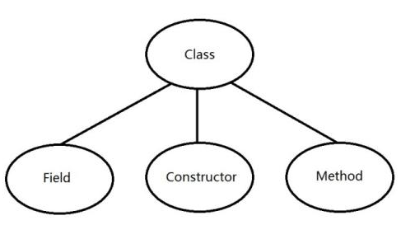
继续了解反射（Reflect）
我们写的每一个类都可以看成一个对象，是 java.lang.Class 类的对象。
每一个类对应的Class放在哪里？
里面都保存了些什么？
怎么用？

Slide 8



代理模式那些事
定义：给目标对象提供一个代理对象，并由代理对象控制对目标对象的引用；
目的：（1）通过引入代理对象的方式来间接访问目标对象，防止直接访问目标对象给系统带来的不必要复杂性； （2）通过代理对象对原有的业务增强；
张三
Mark代购
A用品公司
Notes:
888489699010391892

Slide 9
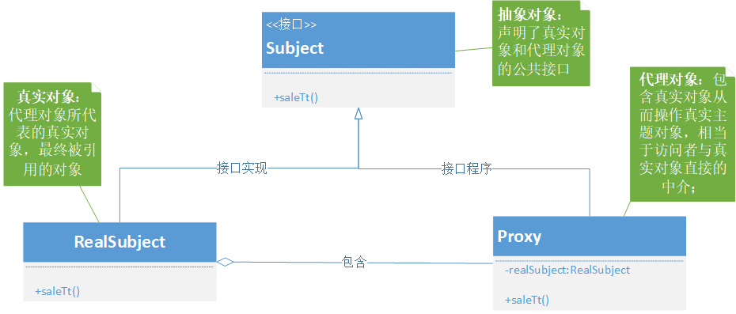
代理模式类图
用品公司接口
访问者
张三
用品公司
Mark老师
Notes:
888489699010391892

Slide 10

业务扩展了
A用品公司
张三
Mark代购
张三老婆
B用品公司
Notes:
888489699010391892

Slide 11

静态代理模式存在的问题
违反开闭原则
扩展能力差
可维护性差
Notes:
888489699010391892

Slide 12


动态代理那些事
A用品公司
张三
B用品公司
张三老婆
Mark海外代购公司
……
……
Notes:
888489699010391892

Slide 13
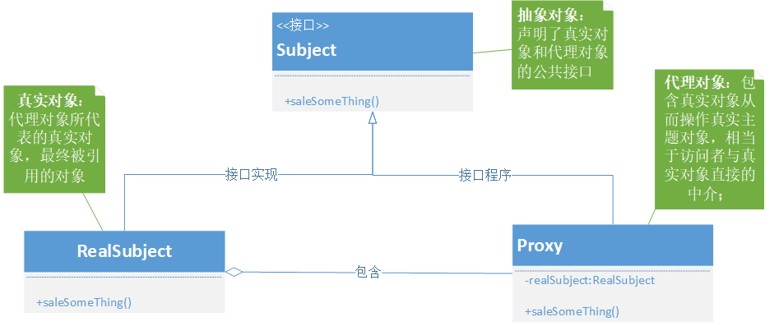
代理模式类图
公司接口
动 态 代 理
访问者
张三、张三老婆
A公司，B公司
Mark海外代购公司
Notes:
888489699010391892

Slide 14
解密Mark海外代购公司
JDK动态代理
有资源的海外代购人（兼职）
Proxy
Mark海外
代购公司
客户口碑，优质的代购服务
InvocationHandler
Notes:
888489699010391892

Slide 15
类的完整生命周期
字节码来源
Class对象
实例对象
卸载
Java源文件（Java文件）
Java字节码（.class文件）
硬盘
内存
怎么样在内存中生成？
编译
类加载
生成的class文件结构？
实例化
使用了动态代理的Retrofit
Notes:
888489699010391892

Slide 16
3、多线程与Android线程性能优化
THANK YOU FOR WATCHING
主讲老师Mark：446106311

Slide 17

基础概念
CPU核心数和线程数的关系
CPU时间片轮转机制
什么是进程和线程
澄清并行和并发
高并发编程的意义、好处和注意事项

Slide 18

认识Java里的线程
Java里的程序天生就是多线程的，那么有几种新启线程的方式？
类Thread
接口Runnable
接口Callable
有开始就有结束，怎么样才能让Java里的线程安全停止工作呢？
stop()还是interrupt() 、 isInterrupted()、static方法interrupted()，深入理解这些方法

Slide 19
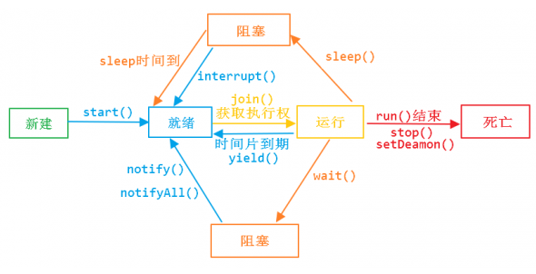
对Java里的线程再多一点点认识
线程常用方法和线程的状态
深入理解run()和start()
了解yield() ：将线程从运行转到可运行状态

Slide 20

线程间的共享和协作
什么是线程间的共享？
什么是线程间的协作
synchronized内置锁
用处
对象锁
类锁
等待和通知
wait()
notify/notifyAll
等待和通知的标准范式
notify和notifyAll应该用谁？
ThreadLocal的使用

Slide 21
显式锁
Lock接口和synchronized的比较
Lock接口和核心方法
lock()
unlock()
tryLock()
可重入锁ReentrantLock、所谓锁的公平和非公平
ReadWriteLock接口和读写锁ReentrantReadWriteLock，什么情况下用读写锁？
Condition接口
用Lock和Condition实现等待通知

Slide 22
4、线程池原理与AsyncTask
THANK YOU FOR WATCHING
主讲老师Mark：446106311

Slide 23

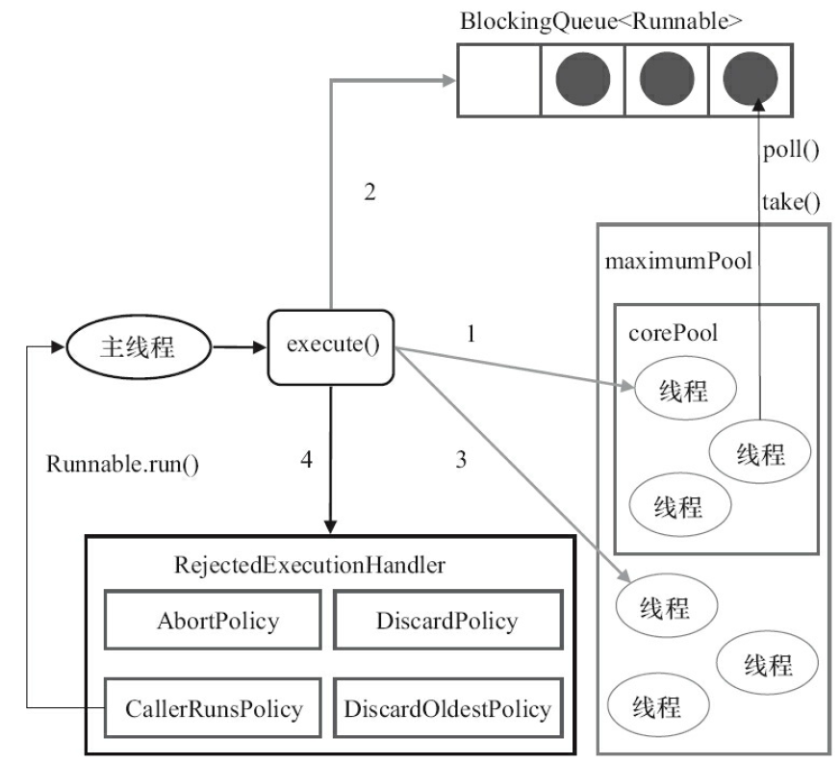
线程池
什么是线程池？为什么要用线程池？
不如先来实现一个我们自己的线程池
JDK中的线程池和工作机制
线程池的创建
各个参数含义
提交任务
关闭线程池
合理配置线程池

Slide 24
AsyncTask
为什么需要AsyncTask？
原理分析
AsyncTask优缺点

